Slide 1
모각타
화면설계도
PL : 임유라
이현석
채현영

Slide 2
VERSION HISTORY
ver. | 생성날짜 | 생성자 | 변경내용
v1.0 | 2021.08.18 | 이현석, 채현영 | 최초 생성
v1.1 | 2021.08.19 | 이현석, 채현영 | 드롭다운 바를 네비게이션 바로 교체
v1.2 | 2021.08.19 | 임유라 | 버전 히스토리, 화면 정의 페이지 추가, 각 화면 기본요소 일부 수정 및 순서 변경

Slide 3
PROGRAM DEFINITION
프로그램 번호 | 프로그램 이름 | 설명
MGT001 | 커스텀 스프레드 선택 화면 | 사용자가 임의로 카드를 배치하여 결과를 볼 수 있다.
MGT002 | 기존 스프레드 선택 화면 | 사용자가 제공된 스프레드를 선택하여 카드를 뽑는다.
MGT003 | 스프레드 결과 화면
MGT004 | 로그인 화면
MGT005 | 스프레드 기록 화면 | 회원용 스프레드 기록 화면
MGT006 | 회원 정보 수정 화면 | 회원 닉네임 및 비밀번호 변경 기능

Slide 4
Storyboard Definition
화면정의 | 내용 | Date
화면 기능 설명 | . . . | 우측의 Description 영역의 해당 번호에 설명이 있음을 의미
테이블 표시 설명 | . . . | 특정 테이블의 경우 조건에 따라 보여지는 테이블을 의미
스토리보드 필수준수사항 | ★ | ★ 표시된 부분은 디자인할 때 형태를 반드시 유지함
실행 서식 | Input box, list box, check btn, radio btn, scroll bar
텍스트 | 맑은고딕 기본 7 포인트 | 모바일 사이트 화면설계서
금액 | 우측 정열 / 단위 구분 콤마 표시/ 원 표시(단위) | 1,000,000원
경로표시 | 각 화면 우측 상단 위치/좌측메뉴와 동일하게 표기 | 홈 > 메일안내 > 메일이란
일시,기간표시 | YYYY/MM/DD | 2014/01/01 / 14/01/01
일반 컨텐츠 테이블 텍스트 정열 | 타이틀 : 중앙정렬 넘버 및 날짜 등 짧은 텍스트 : 중앙정렬 / 제목, 내용: 좌측정렬
다음 페이지에 계속 |  | 화면설계 시 PPT 한 페이지에 컨텐츠 전체를 작성하기 어려울 경우, 다음 페이지에 이어서 계속된다는 의미
이전 페이지에 이어 |  | 이전 페이지에 이어 컨텐츠가 연결된다는 의미
텍스트 링크 | 별도 표시 하지 않으며 description [텍스트링크] 로 명시 | 다운로드
본문 TEXT 강조 | 강조색상 ※ 내용상 강조 | 강조색상 : 본문에 쓰이는 강조색상 (미정) 내용상 강조 : 본문에 삽입되어 있는 ※ 내용상에 강조해야 될 부분
링크 | 별도 표시 하지 않으며 description [링크] 로 명시 | 다른 페이지 또는 다른 사이트로의 링크 연결된다는 의미
팝업 | 별도 표시 하지 않으며 description [팝업] 으로 명시 | 팝업 페이지로 연결된다는 의미
이미지 |  | 이미지 컨텐츠 정보
1
2
3
1
2
3
NO | 제목 | 날짜
1 | 모바일 사이트 화면설계서 | 2013-07-05
▼ 연결화면 (1/2)
▲ 연결화면 (2/2)
IMAGE
Notes:
페이지 연결 및 기능을 설명하는 아이콘들

Slide 5
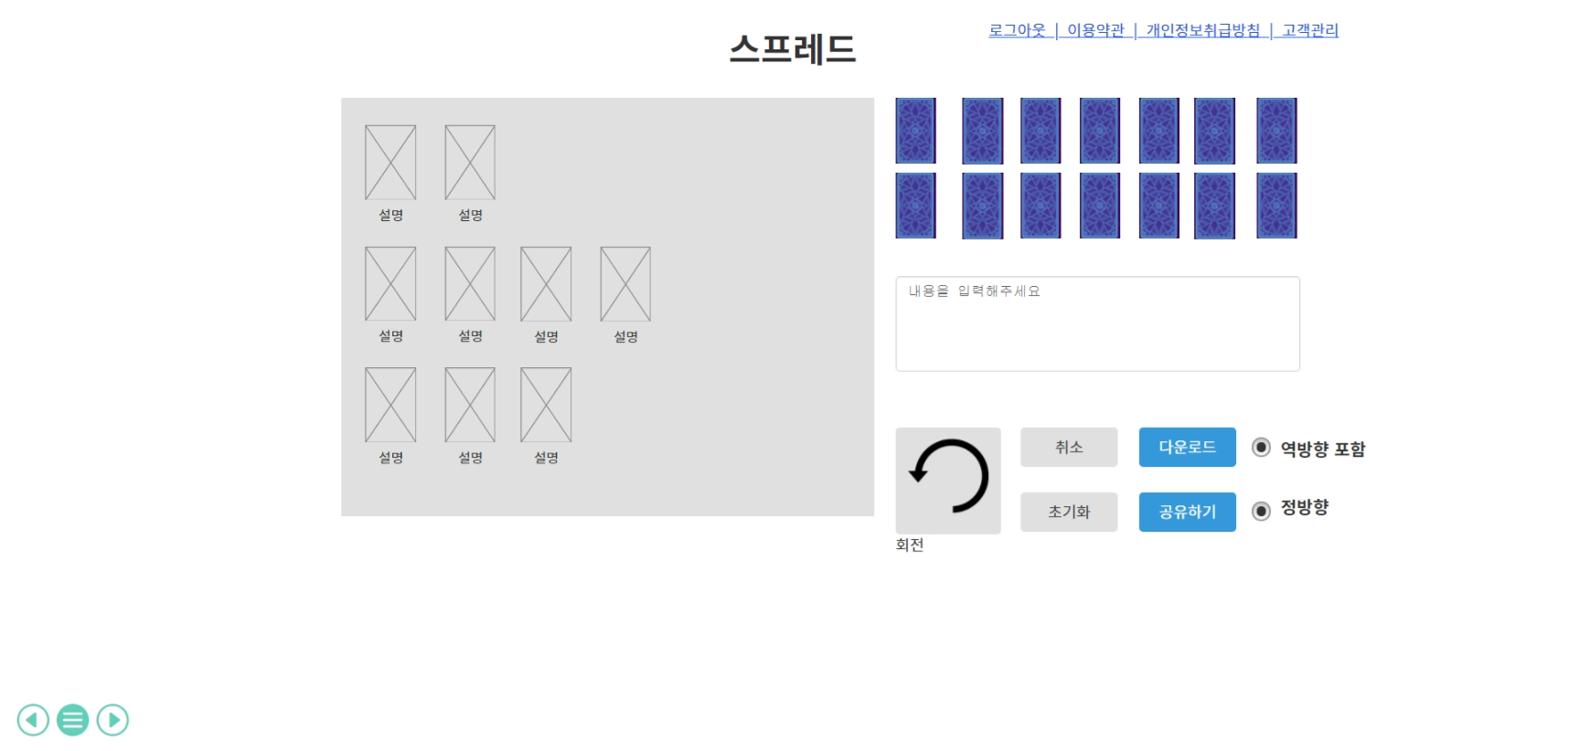
1.0
메인페이지 - 스프레드선택 메뉴(카드 선택)
MGT001
1
스프레드 페이지
핵심이 되는 페이지
2
로그인 페이지로 넘어감
스프레드 선택 : 스프레드 선택하는 메뉴바
카드 선택 창
간단 메모 입력, 주제에 대한 메모(ex : 연애운)
스프레드 설명란 : 카드배치와 그 배치에서 카드가 무슨 역할을 하는지 설명
회전 : 카드를 회전 시킨다, 취소(ctrl+z) 초기화 : 모든 카드를 원상복귀 및 초기화
7) 다운로드 : 카드를 jpg/png 형식으로 저장할 수 있다. 공유하기 : 각종 SNS에 공유 가능한 버튼
역방향 포함, 정방향
홈
3
1카드
5
2카드
3카드
MENU PACKAGE 1
4
드래곤라자
메지컬
양자택일
켈틱 크로스
6
7
8
▼ 연결화면 (1/2)

Slide 6
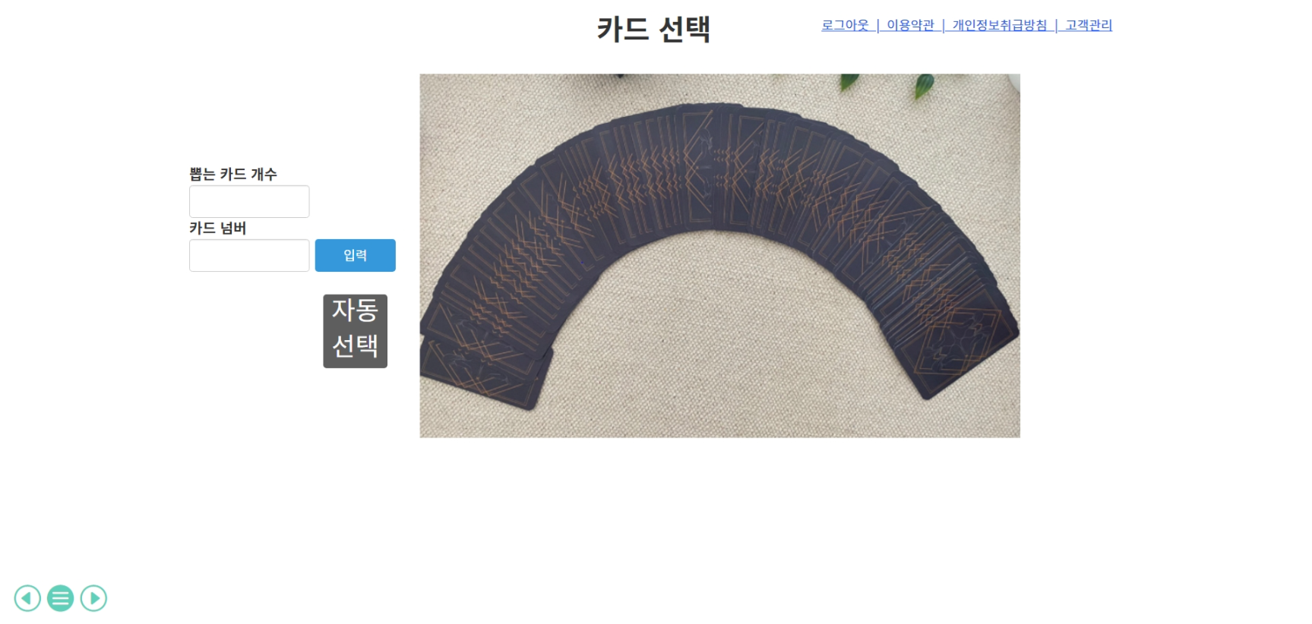
1.0
메인페이지 - 스프레드선택 메뉴(카드 선택)
MGT002
1
스프레드 선택 페이지2
로그인 페이지로 전환 및 로그아웃 버튼 및 개인정보 페이지
스프레드 선택 메뉴바
숫자로 뽑기
이미지
자동선택 버튼
2
홈
1카드
2카드
3카드
3
4
MENU PACKAGE 1
드래곤라자
메지컬
양자택일
켈틱 크로스
5

Slide 7
스프레드 결과
1.0
MGT003
협의 후 작업

Slide 8
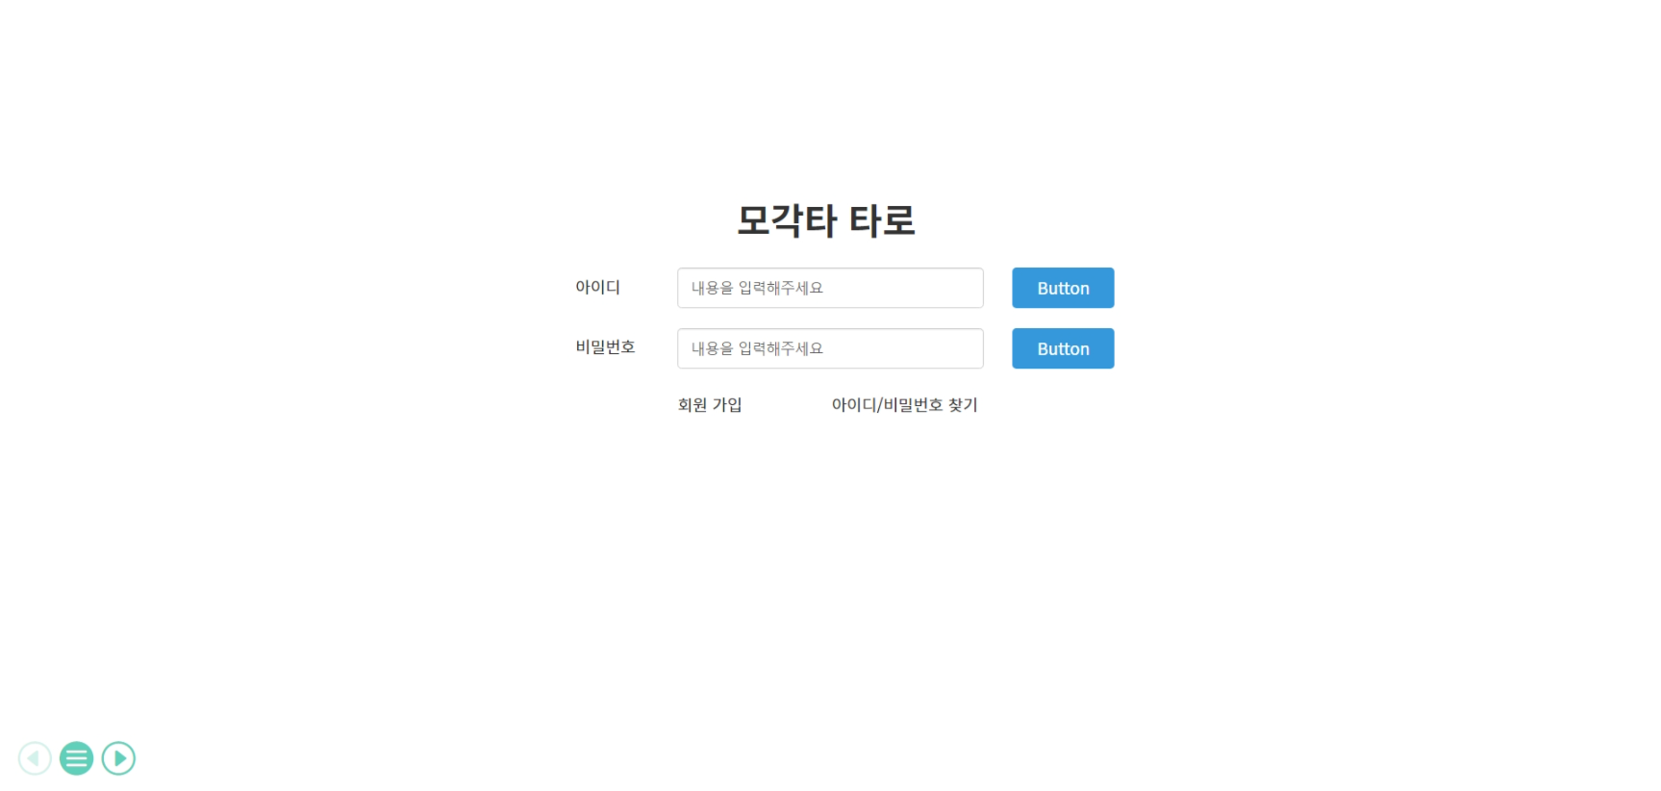
로그인 페이지
1.0
2021.08.18
스프레드선택 메뉴(카드 선택)-> 로그인->로그인 페이지
MGT004
회원의 정보 확인을 위한 로그인 페이지
ID와 PW일치 시 로그인 완료
불일치시 : “아이디 또는 패스워드가 일치하지 않습니다. ” 문구 출력
PW를 찾을 수 있도록 도움
아이디 찾기: 위와 동일
회원가입 페이지로 이동
1
3
2

Slide 9
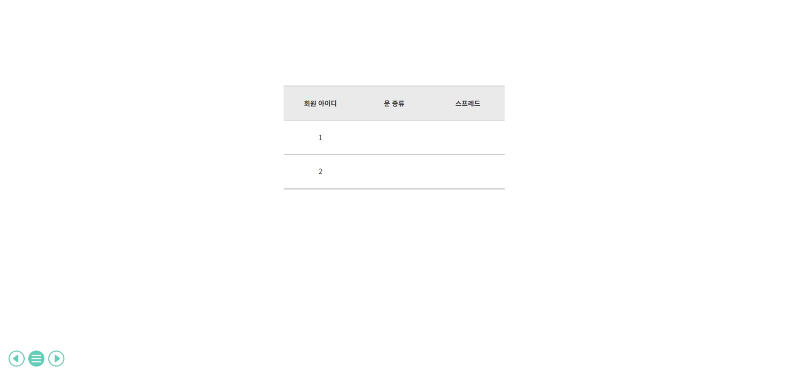
1.0
메인페이지 - 스프레드선택 메뉴(카드 선택) → 로그인→ 회원관리 페이지
MGT005
회원 관리 페이지
1) 기존의 데이터 베이스를 볼 수 있다.
1

Slide 10
1.0
MGT006
협의 후 작업

